Slide 1

Tisková konference
Kultivace předzahrádek v centru Prahy
Mgr. Adam Zábranský, radní pro majetek, transparentnost a legislativu
středa 19. července 2023
Tiskové centrum Magistrátu hl. m. Prahy

Slide 2
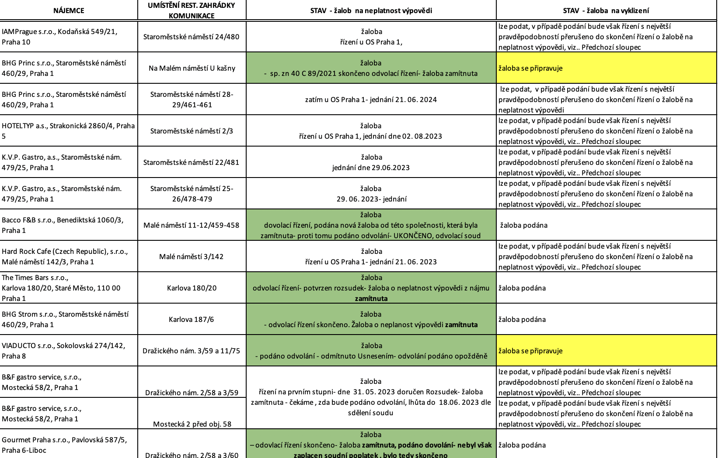

Slide 3
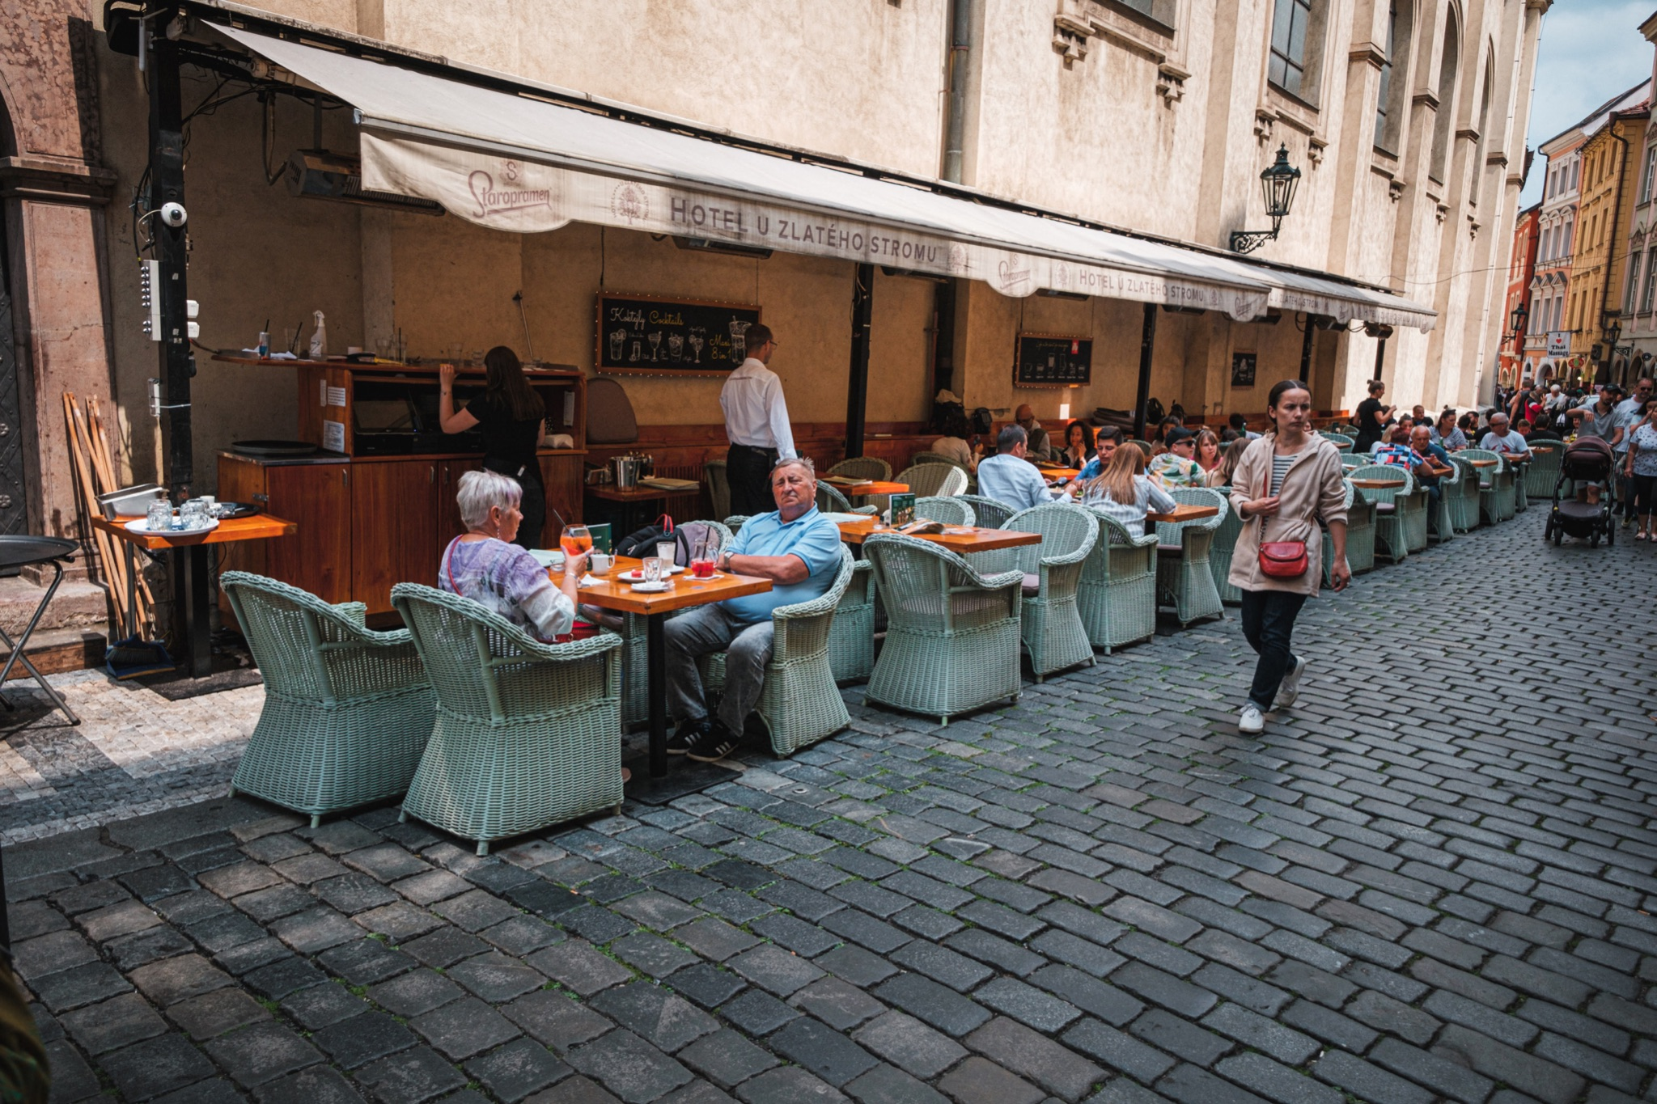
příliš široká zahrádka
provozovatel prohrál soud
zahrádka bude zúžena
Notes:
Příliš široká předzahrádka v Karlově ulici, která se v souladu s Koncepcí bude zužovat, protože zde prochází velké množství lidí. Provozovatel se s námi soudil, žalobu na neplatnost výpovědi pravomocně prohrál a oznámil nám, že zahrádku zúží.

Slide 4
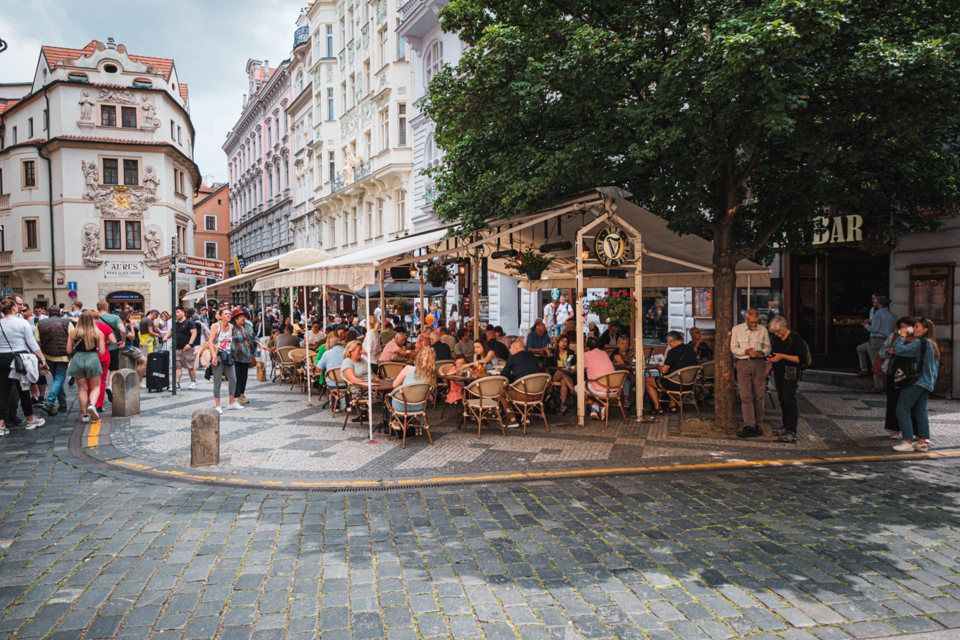
příliš široká zahrádka
provozovatel prohrál soud
zahrádka má být zúžena
Notes:
Příliš široká zahrádka. Provozovatel se s námi soudil, žalobu na neplatnost výpovědi pravomocně prohrál, předpokládáme, že do 30. září bude zahrádka v souladu s Koncepcí a Manuálem.

Slide 5
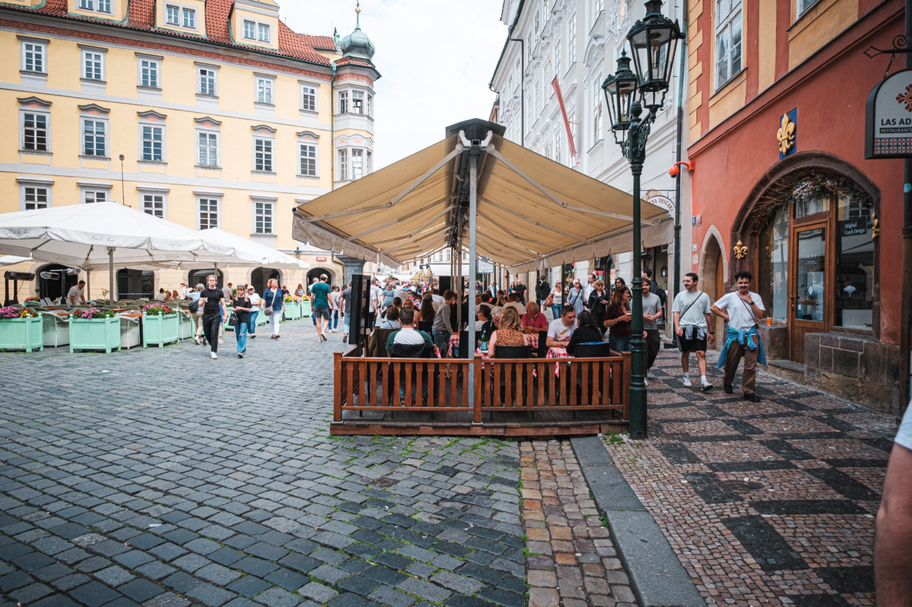
provozovatel prohrál soud
vyklízení v řešení
Notes:
Zahrádka, kde provozovatel už před půl rokem pravomocně prohrál soud o neplatnost výpovědi, řešíme vyklizení.

Slide 6
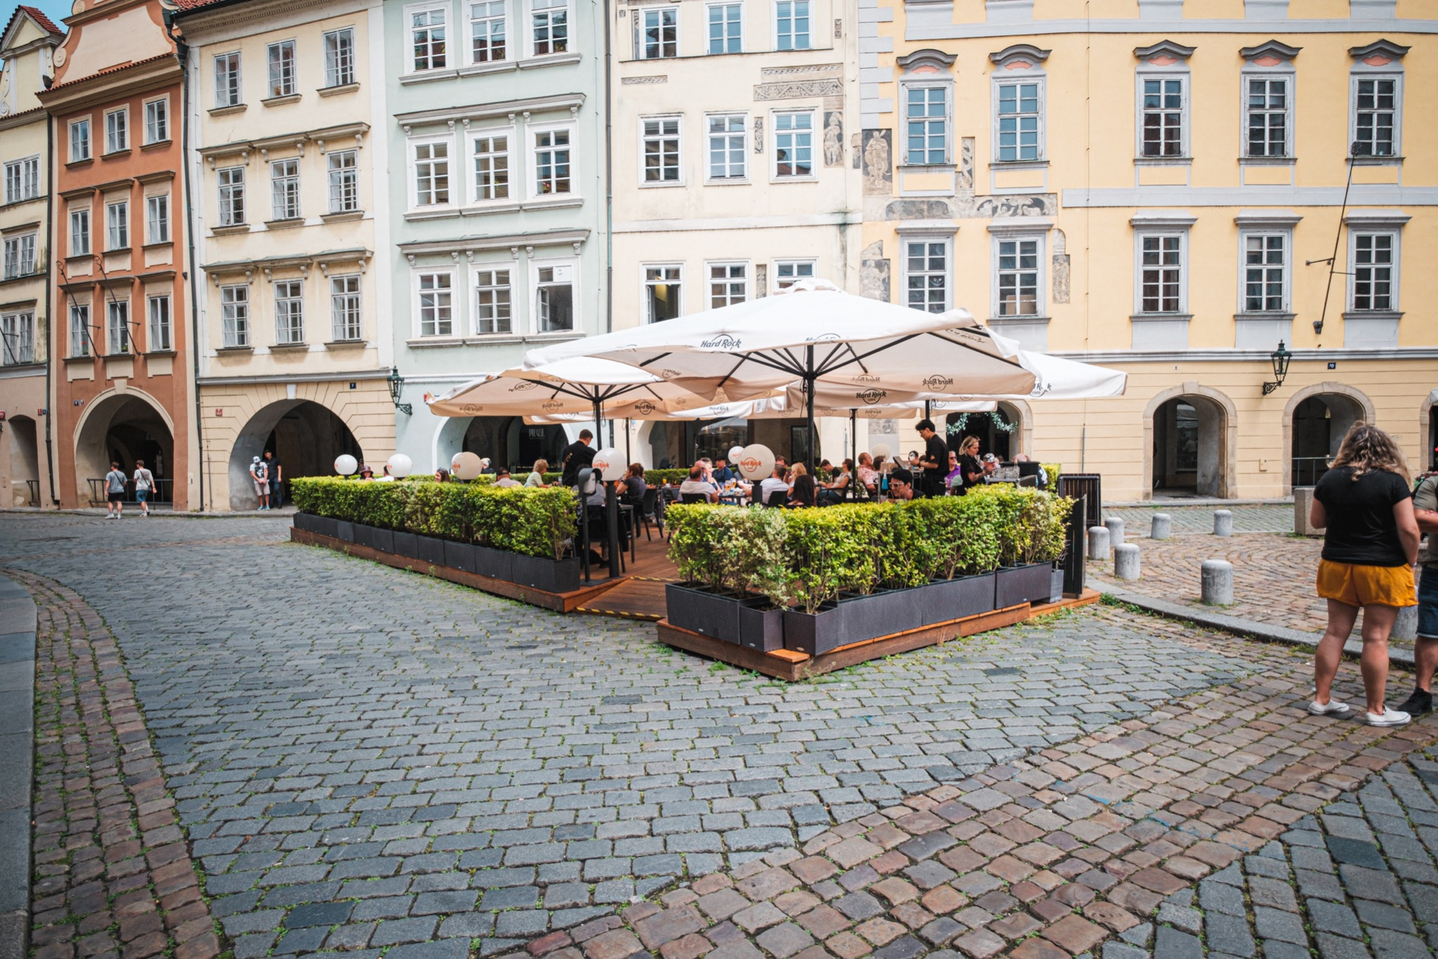
střed Malého náměstí bude bez předzahrádek
Notes:
Uprostřed Malého náměstí žádné předzahrádky nebudou, provozovatelé se s námi soudí, ale věříme, že do konce září dojde k nápravě.

Slide 7
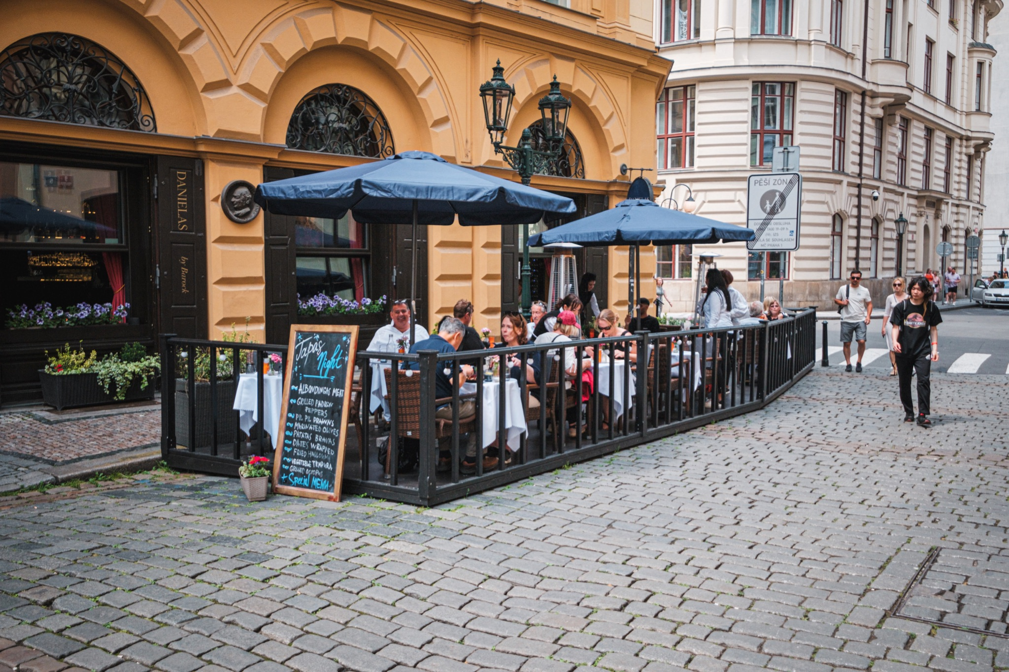
ohrazení i podesta v rozporu s manuálem
Notes:
V tomto případě je ohrazení a podesta v rozporu s Manuálem, věříme, že bude brzy odstraněna.

Slide 8
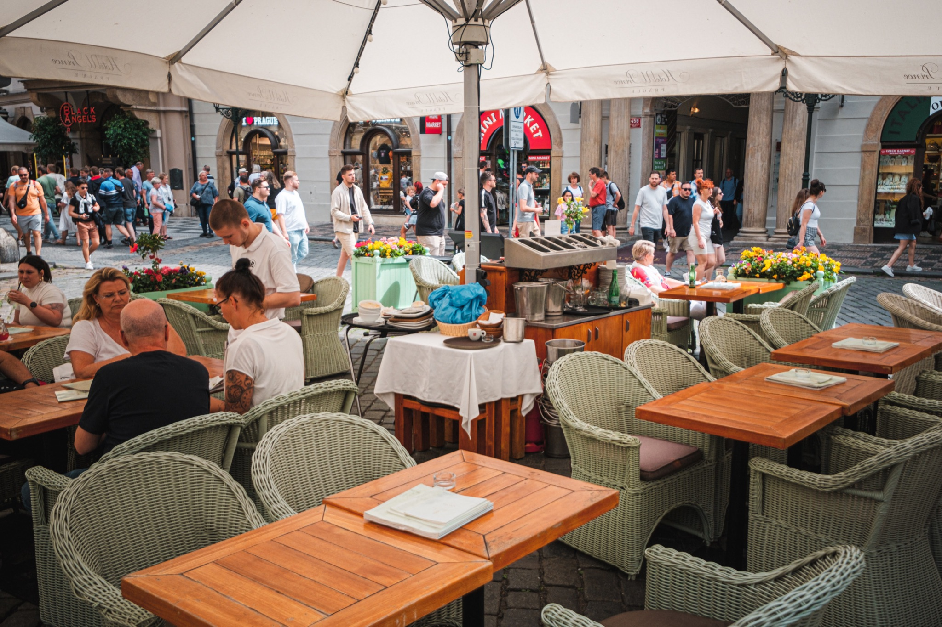
skříňky s nádobím
Notes:
Dle manuálu není možné mít na předzahrádce skříně s nádobím, bude odstraněno.

Slide 9
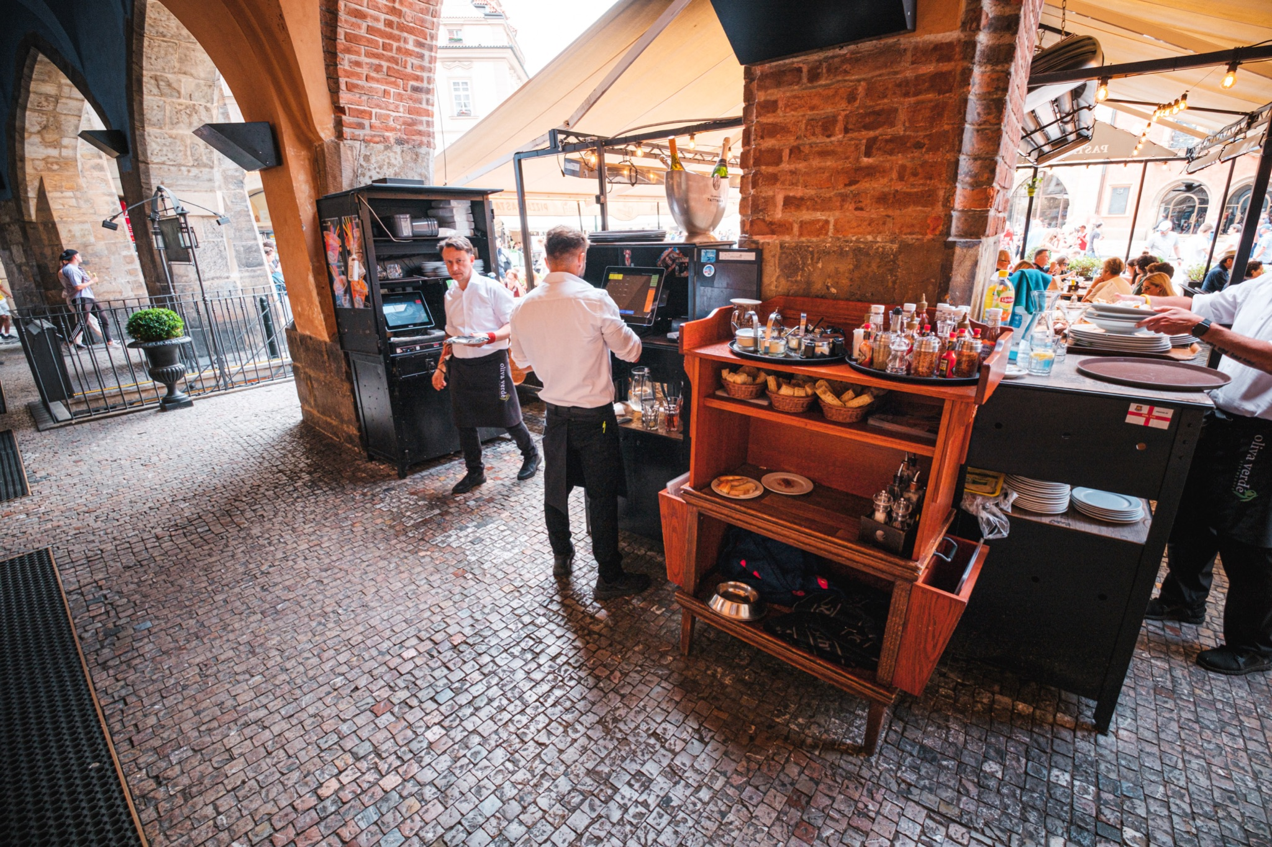
příborníky
pokladny
skříně
Notes:
Rozhodně není možné umisťovat do předzahrádky vybavení typu skříně či pokladny jako v tomto případě.

Slide 10
Kontroly
134 kontrolovaných předzahrádek v nejexponovanějších lokalitách
46 (⅓) předzahrádek bez pochybení, u zbylých nalezeno 192 pochybení
  kabely 35x
  zakázané prvky mobiliáře 23x
  nesklízení mobiliáře 19x
  přesáhnutí výměry 18x
  průchod uzší než 180 cm 17x

Slide 11
Témata k řešení
schválení zbývajících vizualizací (Staroměstské a Malé náměstí, spodní část Václavského náměstí)
dílčí úpravy Koncepce po diskusi s provozovateli
pravidla pro rozvržení plochy určené pro předzahrádky mezi jednotlivé provozovatele

Slide 12
Děkuji za pozornost.

